Slide 1

Aula 04
Programação Orientada a Objetos em Java
Professor: Luciano Santos
E-mail: profe.luciano.santos@gmail.com

Slide 2
Objetivo
Rever e exercitar o conteúdo de Programação Orientada a Objetos visto em sala de aula.
Vamos rever, alguns conceitos de orientação a objetos Java tais como:
Polimorfismo;
Herança;
Abstração;
Encapsulamento.

Slide 3
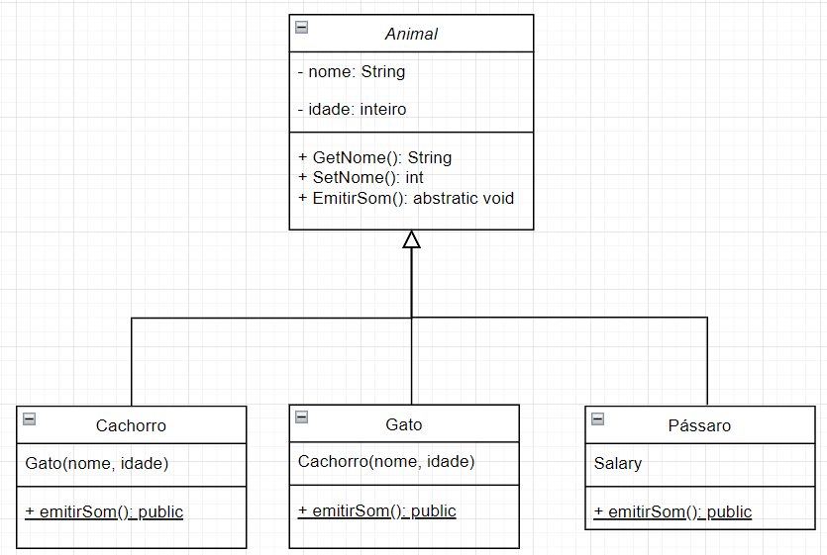
Conceitos Fundamentais - Polimorfismo
Significa que um objeto pode assumir muitas formas, dependendo do contexto em que está sendo utilizado.
Pensando aqui na nossa:
Classe Animal:
Subclasses
Cachorro
Gato
Pássaro
Cada uma com suas próprias Propriedades e métodos.

Slide 4
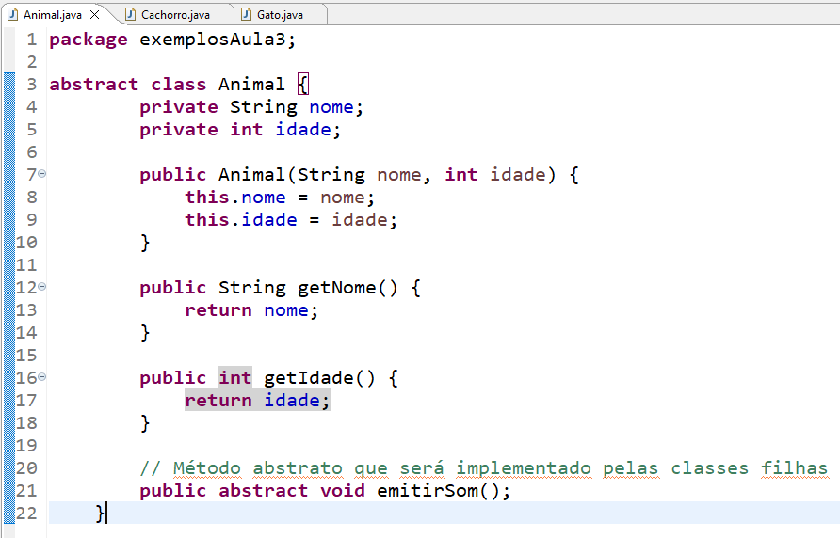
Conceitos Fundamentais - Polimorfismo
Super Classe Animal
Atributos Privados
Construtor
Métodos Públicos
Método Abstrato

Slide 5
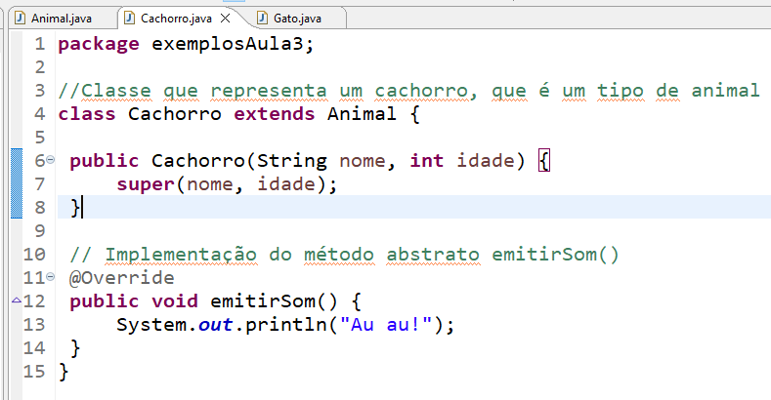
Conceitos Fundamentais - Polimorfismo
Usando o polimorfismo, podemos criar um método que aceita um objeto "Animal" como parâmetro. Esse método pode ser chamado com um objeto "Cachorro", um objeto "Gato" ou um objeto "Pássaro", porque todos esses objetos são "Animais".
O polimorfismo é útil porque permite escrever código genérico e reutilizável, reduzindo a necessidade de escrever código específico para cada tipo de objeto. Isso torna o código mais fácil de manter e expandir, e também ajuda a evitar erros comuns de programação.

Slide 6
Conceitos Fundamentais - Polimorfismo
Como se dá a aplicação da Herança com o Polimorfismo?
Estes dois conceitos estão intimamente Relacionados.
Herança permite que uma classe herde propriedades e comportamento de outra classe;
Polimorfismo é então aplicado ao tratar as subclasses como se fossem objetos da Super classe;
Podemos ter um método que aceita um objeto “Animal” como parâmetro, independente que seja cachorro, gato ou pássaro, pois todos são animais e armazenar suas informações nos atributos de Animal.

Slide 7
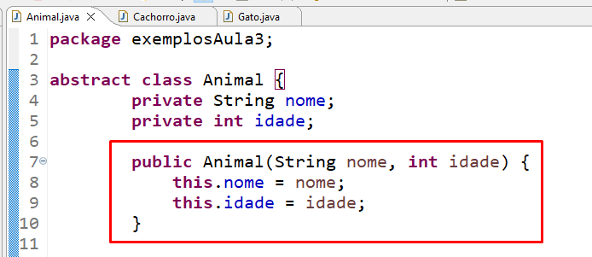
Herança e Polimorfismo

Slide 8
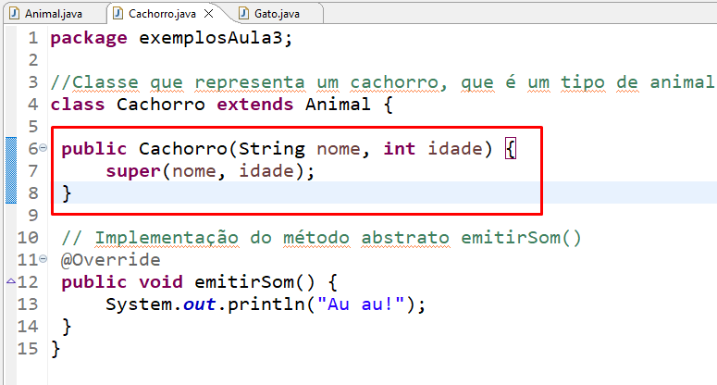
Herança e Polimorfismo

Slide 9
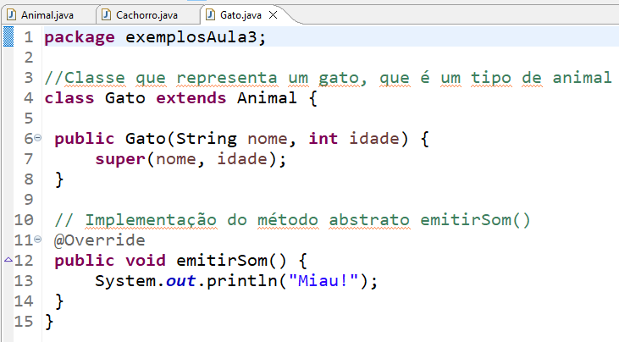
Herança e Polimorfismo

Slide 10
Herança e Polimorfismo
O polimorfismo é então aplicado ao tratar essas subclasses como se fossem objetos da classe "Animal".
Assim, ao utilizar o polimorfismo, podemos escrever um código genérico que manipula objetos de uma superclasse, como "Animal", e isso funciona com objetos de suas subclasses, como "Cachorro", "Gato" e "Pássaro". Isso simplifica o código e o torna mais reutilizável.
Por exemplo, podemos ter um método "fazSom" na classe "Animal", que é uma função genérica para fazer barulho. Em seguida, podemos ter uma função "canta" na classe "Pássaro", que adiciona sua própria implementação de "fazSom" para produzir um canto. Podemos então chamar o método "fazSom" com um objeto "Pássaro" e ele chamará automaticamente a implementação de "canta" da classe "Pássaro".

Slide 11
Herança e Polimorfismo
Assim, a combinação da herança e do polimorfismo permite criar código mais genérico, organizado e fácil de manter.

Slide 12

Abstração
A abstração é um dos conceitos fundamentais da Programação Orientada a Objetos (POO) e se refere à capacidade de se concentrar nos aspectos mais relevantes e essenciais de um objeto, ignorando os detalhes menos importantes.
Em POO a Abstração é frequentemente usada para criar classes que modelam objetos do mundo real. Por exemplo, podemos criar uma classe "Carro" que representa um carro com suas propriedades e métodos.
Para criar essa classe, é importante se concentrar nos aspectos mais relevantes de um carro, como suas características, comportamentos e interações com o ambiente, enquanto se ignora os detalhes irrelevantes, como o material do painel.

Slide 13
Abstração e Encapsulamento
A abstração é geralmente realizada por meio de uma técnica chamada encapsulamento, que consiste em esconder os detalhes internos da implementação de uma classe e expor apenas sua interface pública, ou seja, os métodos e propriedades que outros objetos podem usar para interagir com essa classe.

Slide 14
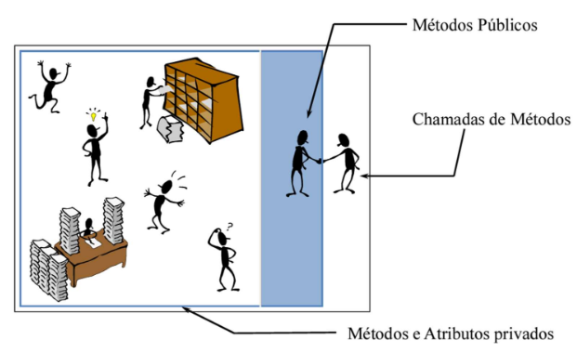
Abstração e Encapsulamento
Essa interface pública é projetada de forma a permitir que outros objetos usem a classe sem precisar saber como ela é implementada internamente. Isso permite que o código seja mais modular e fácil de manter, pois alterações na implementação da classe não afetam seus clientes.

Slide 15
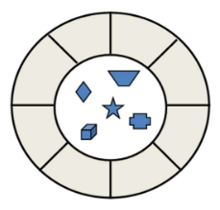
Abstração e Encapsulamento
Além disso, a abstração também permite que sejam criados tipos de dados mais complexos a partir de tipos de dados existentes. Por exemplo, podemos criar uma classe "Pedido" que contém informações sobre um pedido, como o nome do cliente, os itens do pedido e o total. Essa classe pode ser construída usando outros tipos de dados, como strings e números inteiros, mas encapsula os detalhes desses tipos de dados e oferece uma interface mais simples e fácil de usar para trabalhar com pedidos.

Slide 16
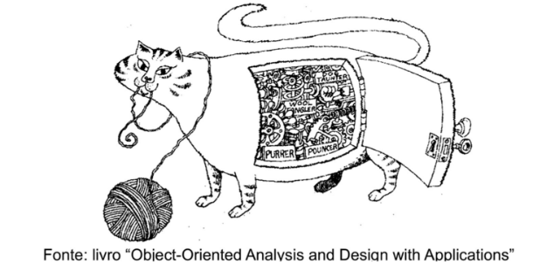
Abstração e Encapsulamento
Não sei o que tem dentro mais sei que mia.

Slide 17
Exemplo de Abstração com Encapsulamento
Classe "Conta Bancária":
Uma conta bancária pode ser modelada como uma classe que contém informações como o nome do titular, número da conta, saldo e outras informações relevantes. Para encapsular essas informações, podemos definir propriedades privadas na classe e permitir o acesso a elas apenas por meio de métodos públicos, como "depositar" e "sacar". Esses métodos garantem que o saldo da conta não seja alterado diretamente e também podem realizar outras validações e ações relevantes.

Slide 18
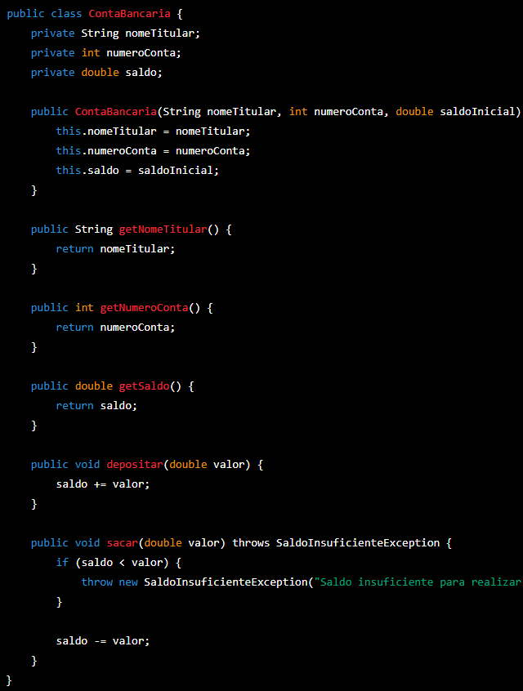
Exemplo:
Neste exemplo, a classe ContaBancaria contém as propriedades privadas nomeTitular, numeroConta e saldo, que são encapsuladas por meio de métodos públicos get e set.
Além disso, a classe possui dois métodos públicos para realizar operações bancárias: depositar e sacar.
O método depositar adiciona um valor ao saldo da conta, enquanto o método sacar subtrai um valor do saldo da conta.
Por fim, a classe ContaBancaria possui um construtor que recebe o nome do titular, o número da conta e o saldo inicial da conta. Esse construtor é usado para criar objetos da classe ContaBancaria.

Slide 19
Porque preciso declarar um construtor em classe Abstrata?
Um construtor é um método especial que é usado para criar objetos a partir de uma classe. Ele é invocado quando um novo objeto da classe é criado usando o operador new. Um construtor pode ser usado para inicializar os atributos da classe ou realizar outras tarefas necessárias para preparar o objeto para uso.
Ao criar uma classe abstrata, você pode ter uma ou mais classes filhas que herdam a classe abstrata. Essas classes filhas precisam chamar o construtor da classe abstrata para inicializar as variáveis ou executar outras tarefas de inicialização. Portanto, a classe abstrata pode ter um construtor.
Portanto, é possível declarar um construtor em uma classe abstrata, mas é importante lembrar que ele só será invocado indiretamente pelas classes filhas que a herdam.

Slide 20
Em que momento utilizar Modificadores de acesso?
Os modificadores de acesso em POO (private, protected e public) são usados para controlar o acesso aos atributos e métodos de uma classe a partir de outras partes do programa. O uso desses modificadores pode ajudar a garantir a integridade dos dados, promover a modularidade do código e facilitar a manutenção e evolução do sistema.
Em geral, recomenda-se usar o modificador de acesso mais restrito que seja adequado para cada atributo e método. Isso significa que, se um atributo ou método não precisa ser acessado fora da classe, deve-se usar o modificador de acesso "private" para encapsulá-lo e garantir que ele só possa ser acessado dentro da classe. Se um atributo ou método precisa ser acessado por outras classes dentro do mesmo pacote ou módulo, pode-se usar o modificador de acesso "protected". E se um atributo ou método deve ser acessível por qualquer classe no programa, deve-se usar o modificador de acesso "public".

Slide 21
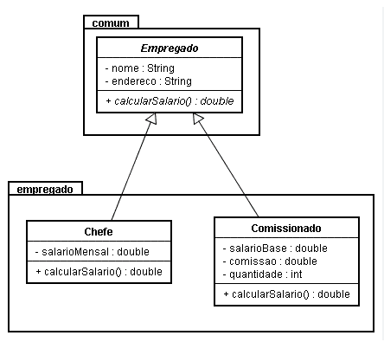
Testando nosso Conhecimento
Crie as classes conforme no Diagrama de classe

